Slide 1
Données pour code site: KEN1058 - AVANZIT
Lignes: 1 | ST FO: AVANZIT

Slide 2
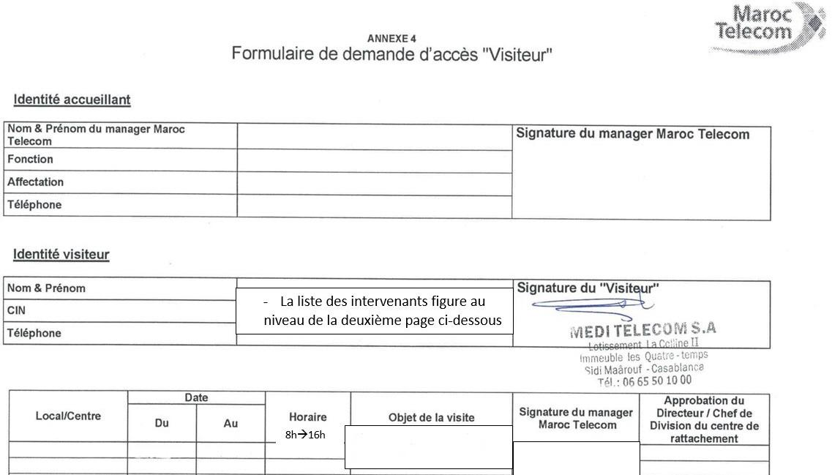
code site | ST FO | contact ERPT | DR IAM | ville | X Départ ERPT - Y Départ ERPT | X Arrivée ERPT Proposition1 - Y Arrivée
KEN1058 | AVANZIT | 0660127763 AZEDDINE | RABAT | KENITRA | 34.21948965, -6.61459172 | 34.23427898, -6.61676285

